Slide 1
เช็ควัตถุดิบที่อยู่ใน Stock

Slide 2
1. กระบวนการ (Process)
2. ข้อมูลที่ต้องใช้ (In put) | ใบสั่งผลิต เตรียมวัตถุดิบ ต้ม บรรจุ ติดฉลาก
3. ขั้นตอนย่อย (Sub process) | ใส่ Part ที่ต้องการเช็คสต๊อก เช็คจำนวน ของแต่ละ WH ที่มีอยู่
4. ความเสี่ยง (Risk) | CP Monitor Material Bulk ไม่สามรถแยกของที่ต้องการเบิกเป็นอาคารได้ กรณีที่ใช้เหมือนกัน
5. จุดควบคุม (Control point) | Part ที่นำมาเช็ค WH ที่มีของอยู่

Slide 3
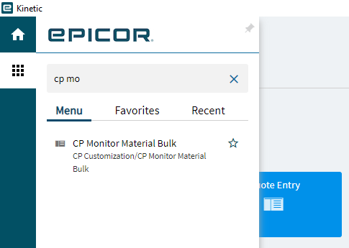
วิธีที่ 1
เลือกเมนู CP Monitor Material Bulk

Slide 4
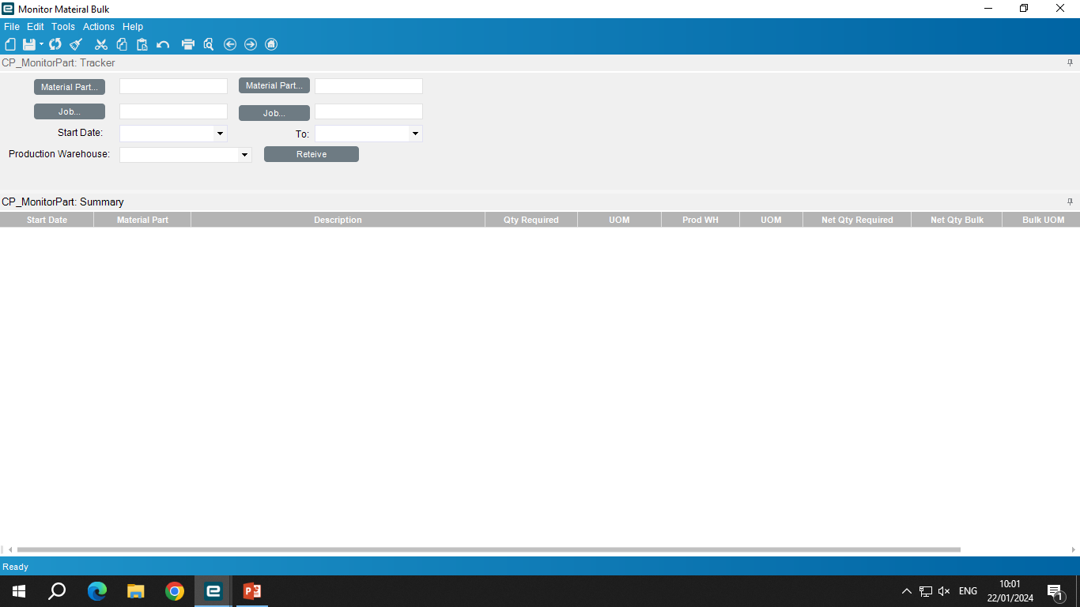
หน้าจอที่แสดงผล เมื่อเข้าเมนู CP Monitor Material Bulk

Slide 5
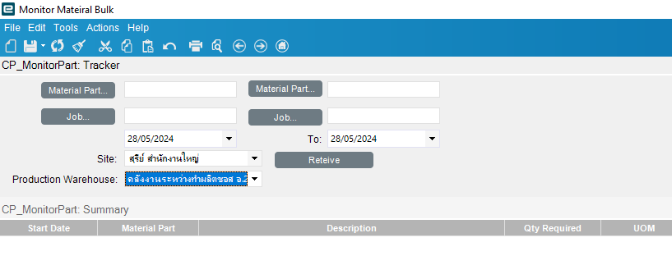
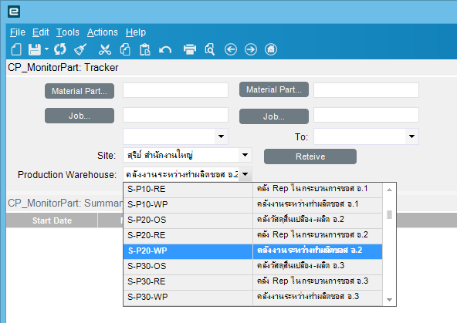
กดใส่ข้อมูล ตามกรอบสีแดง และกด Reteive

Slide 6
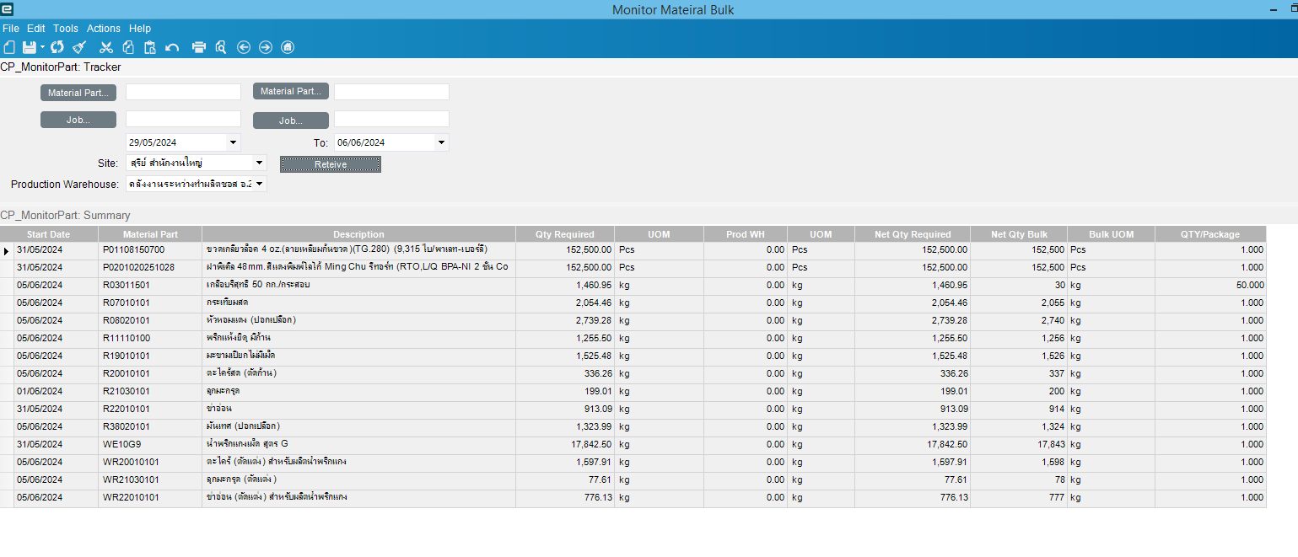
กดใส่ข้อมูล ตามกรอบสีแดง โดยเลือกวันที่ต้องการดู Stock เลือก Warehouse และกด Reteive ข้อมูลจะขึ้นตามภาพ ว่าช่วงเวลาที่เราเลือกดูมีรายการอะไรบ้าง และมียอดเท่าไหร่

Slide 7
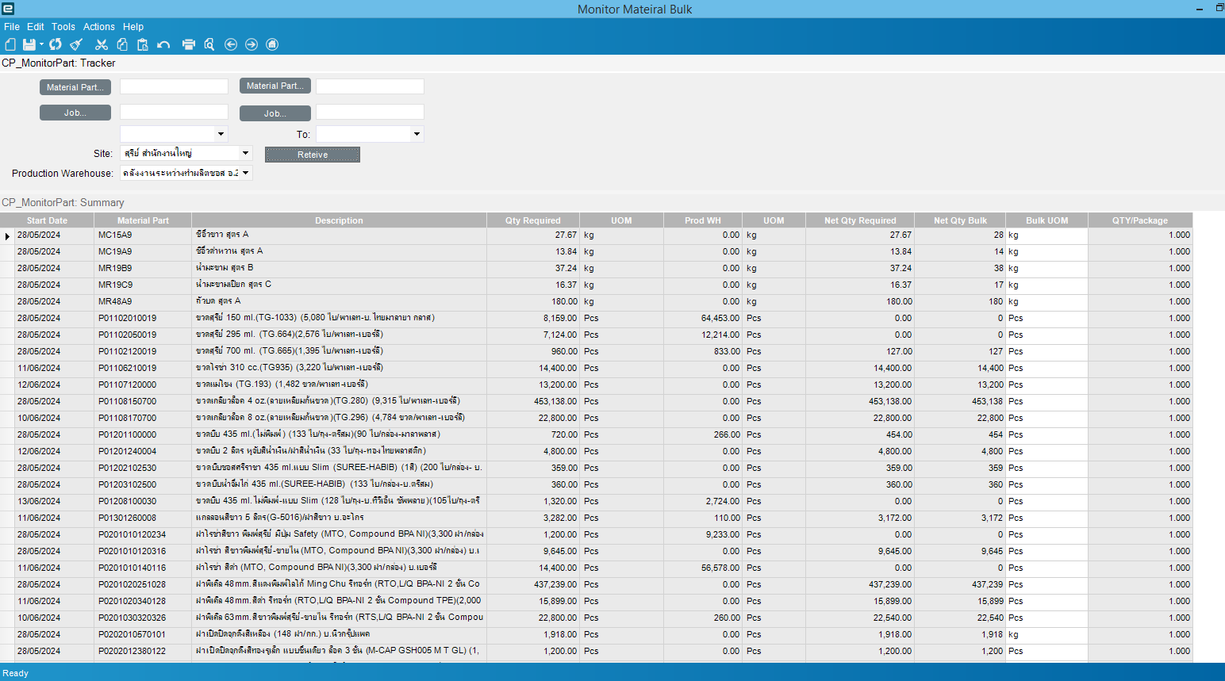
กรณีที่ไม่ได้เลือกวันที่ ที่ต้องการดู เลือกแค่ Warehouse และกด Reteive ข้อมูลจะขึ้นตามภาพ

Slide 8
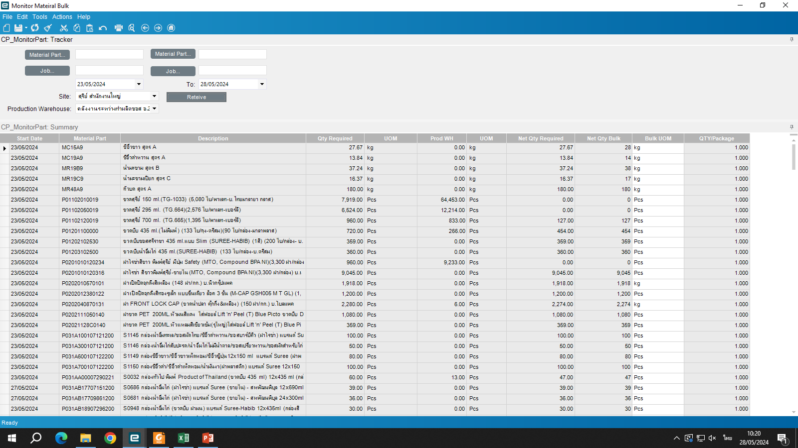
หน้าจอที่แสดงหลังจากกดเลือก
สิ่งที่ต้องการ
ที่มีอยู่
ต้องเบิก
***จะบอกทั้งหมดที่มีอยู่รวมทุกอาคาร

Slide 9
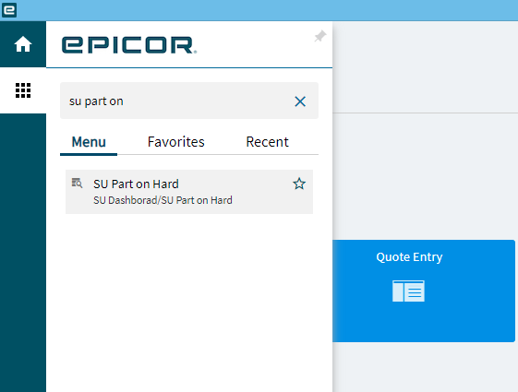
วิธีที่ 2
เลือกเมนู SU Part On Hard

Slide 10
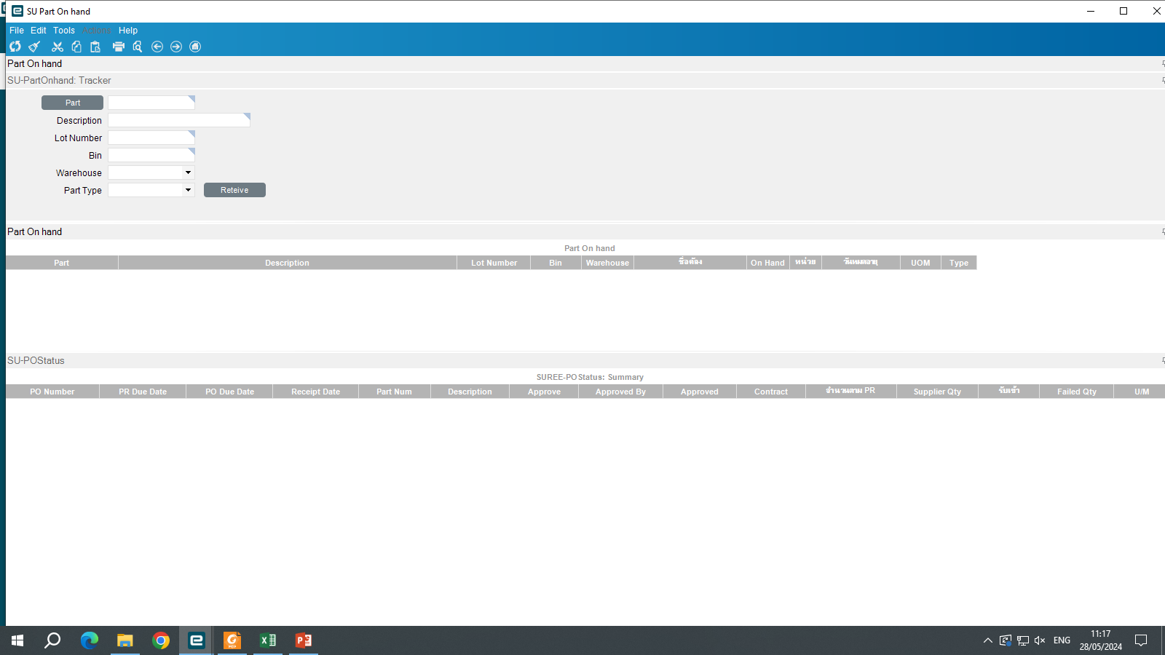
หน้าจอที่แสดงผล เมื่อเข้าเมนู SU Part On Hard

Slide 11
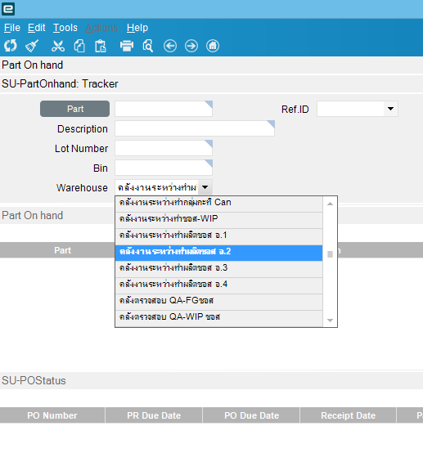
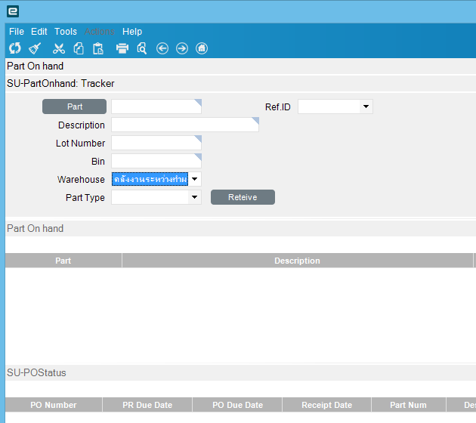
Stock ที่มีอยู่ในคลังที่เราเลือกทั้งหมด
กดเลือก Warehouse และกด Reteive

Slide 12
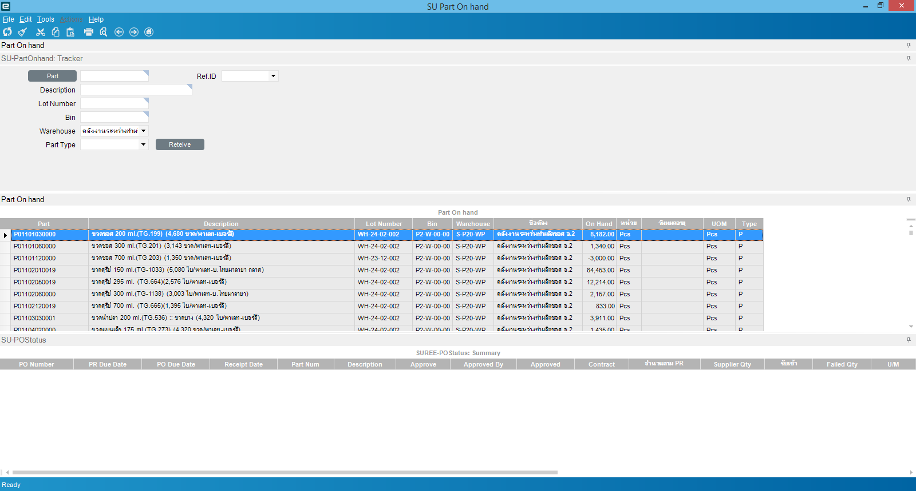
ข้อมูลจะขึ้นตามภาพ คลังที่เราเลือกดูมีรายการอะไรบ้าง และมียอดเท่าไหร่

Slide 13
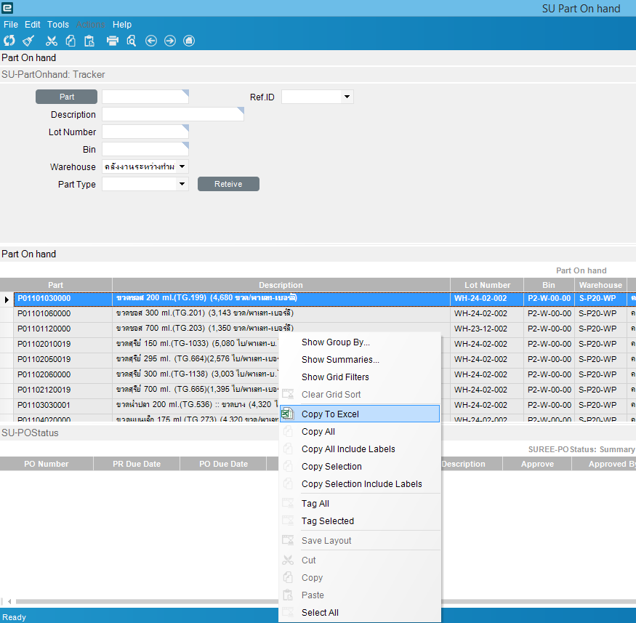
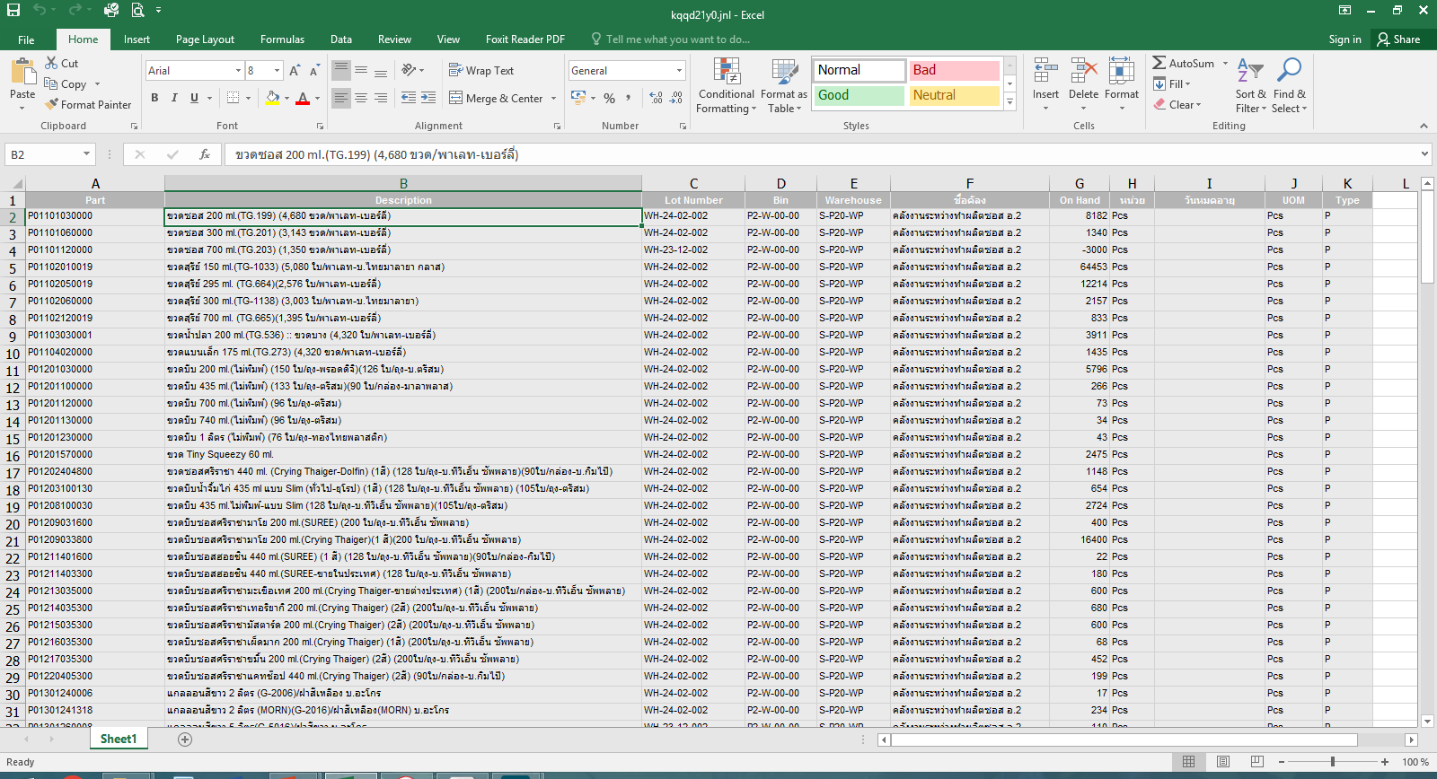
เราสามารถคลิกขวาที่โปรแกรมแล้วเลือก Copy To Excel ข้อมูล Stock ทั้งหมด ที่อยู่ใน WH เราจะแสดงใน Excel

Slide 14
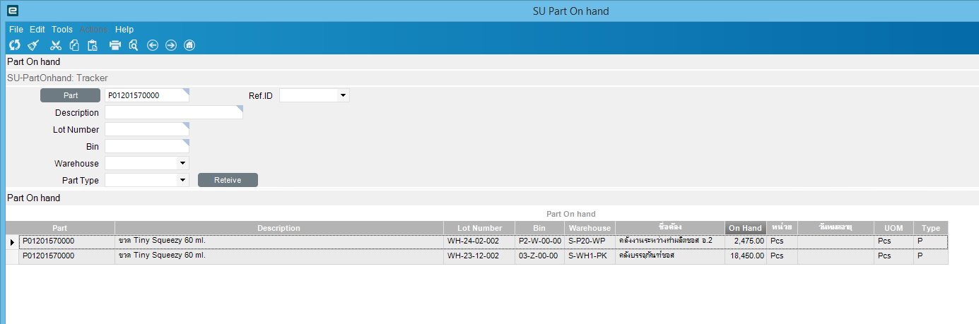
Stock ที่มีอยู่ในคลังที่เราและคลังอื่น
ใส่เลข Part และกด Reteive ข้อมูลจะแสดง ว่าpart ที่เราหาอยู่ มีอยู่ที่คลังไหนบ้าง

